Slide 1
컴퓨터시스템입문
김경민

Slide 2
Python 퀴즈
파이썬(Python)은 1990년 암스테르담의 귀도반로섬(Guido Van Rossum)이 개발한 (1)언어이다.
귀도는 파이썬이라는 이름을 자신이 좋아하는 (2)쇼인 "몬티 파이썬의 날아다니는 서커스(Monty Python’s Flying Circus)"에서 따왔다고 한다.
파이썬의 사전적인 의미는 고대 신화에 나오는 파르나소스 산의 동굴에 살던 큰 (3)을 뜻하며, 아폴로 신이 델파이에서 파이썬을 퇴치했다는 이야기가 전해지고 있다. 대부분의 파이썬 책 표지와 아이콘이 뱀 모양으로 그려져 있는 이유가 여기에 있다.
Notes:
인터프리터
코미디
뱀

Slide 3
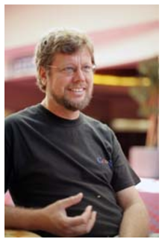
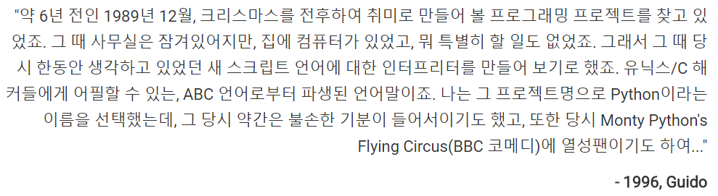
Python

Slide 4
Python
설치
https://www.python.org/downloads/windows/
참고 : 아나콘다
Python 기본 패키지에 각종 수학/과학 라이브러리들을 같이 패키징해서 배포하는 버전
https://www.anaconda.com
IDE
https://sourceforge.net/projects/pyscripter/
https://www.jetbrains.com/pycharm/download

Slide 5
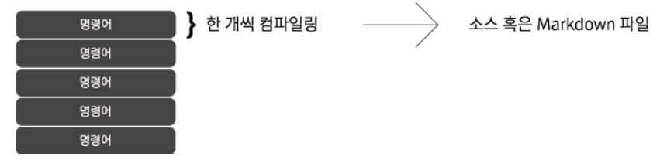
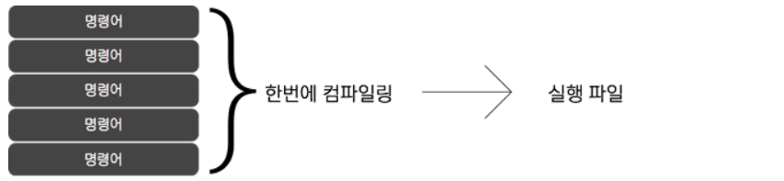
Python 명령해석
Python은 인터프리터(interpreter) 언어
※ 참고: 컴파일 언어

Slide 6
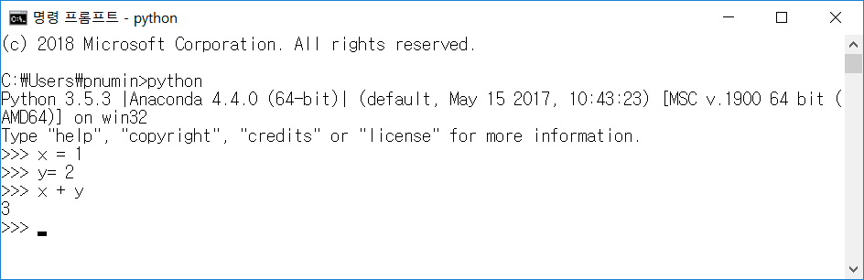
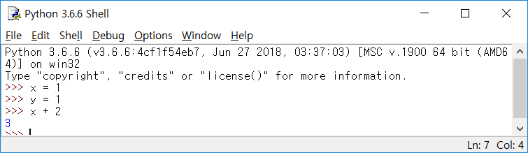
Python 인터프리터 사용

Slide 7
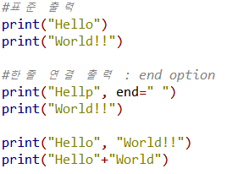
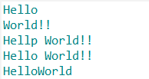
Python 표준출력
출력함수 : print()

Slide 8
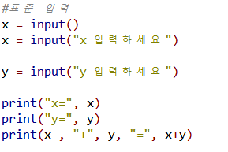
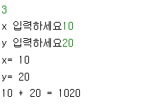
Python 표준입력
입력 함수 : input()
사용자가 어떤 값을 입력하게 하고, 그 값을 변수에 저장
input(“메시지”)

Slide 9
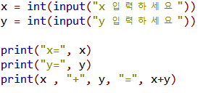
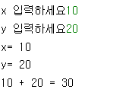


Python 표준입력
입력 함수 : input()
정수 입력 : int(input(“메시지”))
실수 입력 : float(input(“메시지”))

Slide 10
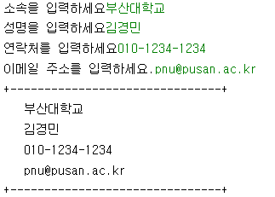
해결문제
명함을 작성하시오.

Slide 11
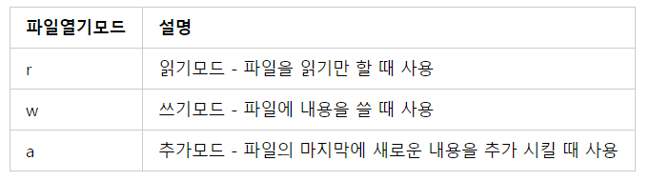
파일 생성
파일 생성
파일 닫기
파일 객체 = open(파일 이름, 파일 열기 모드)
파일 객체.close()

Slide 12
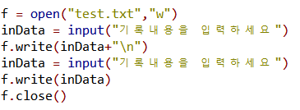
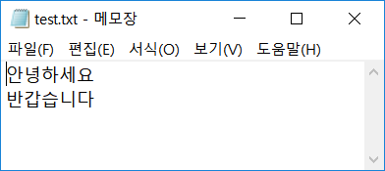
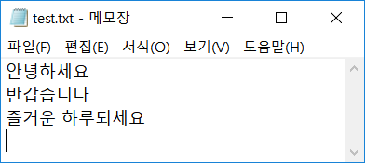

파일 출력
파일출력함수 : write()
파일열기모드 : w

Slide 13
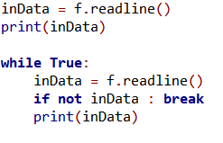


파일 입력
파일입력함수
readline(): 파일의 첫 번째 줄을 읽어 출력하는 경우
readlines(): 파일의 모든 라인을 읽어서 각각의 줄을 요소로 갖는 리스트로 리턴
f.read(): 파일의 내용 전체를 문자열로 리턴

Slide 14
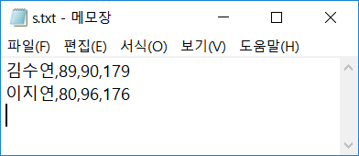
해결문제
성명과 파이썬, C성적을 입력받아서 합계를 계산하여 파일을 생성하세요.
단, 누적해서 파일 생성

Slide 15
해결문제
주어진 dust201809.txt는 2018년 09월 지역별 미세먼지 대기오염이다. 대기오염 평균을 구하시오.

